Slide 1
CARTE BLANCHE
LA PASSE COURTE

Slide 2
Entrainer un geste technique : La passe courte
Analyser - justification
En vous appuyant sur des images de votre collectif (vidéo match ou entrainment) et définir les comportements attendus du geste technique que doivent réaliser joueurs(ses)
Il est important de prévoir la temporalité du geste
Avant le geste = pré action - le geste en lui même - l'action qui suis
En vous appuyant sur des images de Haut-niveau
Entrainer une geste technique
Comment entrainez-vous votre geste technique ?
Vous devrez présenter votre contexte (pourquoi, comment, quand… réaliser ce geste)
Vous devrez présenter vos situations en prenant en compte que la technique individuelle est au service du jeu (pourquoi, comment, quand… réaliser ce geste)

Slide 3
Les ressources du joueur liées au geste : La passe
TECHNIQUE
Comportements attendus
PHYSIQUE
MENTAL
Image de réussite du geste (vidéo match des joueurs)
TACTIQUE OU PERCEPTION
Selon le type de passe
Agilité : Mouvement vers la cible en mouvement
Adresse : tenir un ballon et courir avec sans le faire tomber
Gainage abdominal
(skills : contraintes tps, opposition, travail sous fatigue, répétition…)
Vitesse / Course / Motricité
Devant la défense
Dans la défense
Passe large ou axiale
Météo (temps)
Choix de l’action pour efficacité (type de passe courte)

Slide 4
Ma définition technique de la passe courte
Je définis la passe courte comme une transmission du ballon à un partenaire entre 50 centimètres et 5 mètres du porteur de balle
La passe courte peut être faite :
À une ou deux mains
Tendue ou en cloche / Ou en torsion (chistéra - Offload)
Elle se génère dans le mouvement général ou sur un lancement de jeu de type jeu groupé pénétrant,
Généralement très proche de la défense (jeu devant la défense de type cut) ou dans la défense, aussi quand le joueur est sous pression (jeu au contact debout ou au sol)
En chute ou depuis le sol
Latéralement ou dans l’axe du PB / Devant un joueur ou dans le dos

Slide 5
Compilation passes courtes : Fédérale 2

Slide 6
Compilation passes courtes : International

Slide 7
Comportement observés du passeur
AVANT :
Pré-action
Prise d’information (visuelle ou auditive)
PENDANT :
Dans l’action
Mouvement des bras dans le sens de la passe
APRÈS :
La passe
Utiliser les bras pour la course
Faible balancier des bras
Finition du geste en précision avec les poignets et les doigts
Se remettre en pré-action pour recevoir le ballon

Slide 8
Comportement observés du receptionneur
AVANT :
Pré-action
Donner sa position information (visuelle course ou vocal)
PENDANT :
Dans l’action
Gainer haut et bas du corps
APRÈS :
La passe
Recherche l’avancer du balllon (passe ou course
Bras 90° / Proposer une cible
Changer de rythme à la prise de balle
Fréquence d’appuis

Slide 9
Entrainement
LA PASSE COURTE

Slide 10
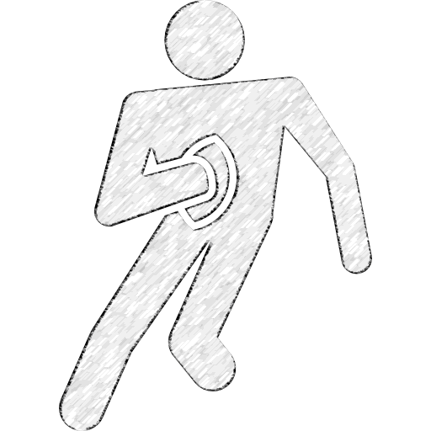
SITUATION RUGBY
Passe courte avant contact en échauffement
12 min
Dès U14
Dès U14
EFFECTIF:
Des groupes de 20 joueurs
LE MATÉRIEL :
Plots / 4 ballons / Chasubles
DANS CE JEU LES JOUEURS VONT :
Les joueurs devant les plots (x4) doivent se faire des passes de DàG puis de GàD
LES COMPORTEMENTS ATTENDUS :
Passeur : Fréquence appuis / Geste et regard de passe qui fini vers la cible
Réceptionneur : Bras 90° / Proposer une cible / Couper la trajectoire de la balle / Changement de rythme à la prise de balle
ORGANISATION
Les joueurs sont placé par 4 sur la ligne de plot.
L’éducateur lance le jeu par la passe au 1ere utilisateur
Le dernier de l'alignement joue un duel sur les sac de placage et doit trouver une solution de passe
SAVOIR S’ADAPTER / LES VARIABLES
Évolution :
Faire partir 2 ligne en même temps : 2 ligne de passe en poursuite de la 1ere
Les 2 premiers de la ligne de passe restent pour défendre
LE TERRAIN :
Distance entre les joueurs 2 à 4 mètres selon la catégorie
Profondeur : 5 mètres
LIEN VIDEO:
XXXXXXXXXXXX
10m
Évolution
5m
E
E

Slide 11
SITUATION RUGBY
Passe courte : au contact
12 min
Dès U14
EFFECTIF:
Des groupes de 20 joueurs
LE MATÉRIEL :
Plots / ballons / Chasubles
DANS CE JEU LES JOUEURS VONT :
Enchainer des taches : Passer de porteur de balle à soutien off. Le porteur de balle joue son duel avant de faire la passe Défenseurs : Défendre au ballon à 50%
LES COMPORTEMENTS ATTENDUS :
Passeur : Fréquence appuis / Geste et regard de passe qui fini vers la cible / Passe 1 main possible
Réceptionneur : Bras 90° / Proposer une cible / Couper la trajectoire de la balle / Ne pas dépasser le PB / / Changement de rythme à la prise de balle
ORGANISATION
Situation de 3c1 + 1 + 1 + 1
SAVOIR S’ADAPTER / LES VARIABLES
Évolution :
4c1 + 1 + 1 avec placage au niveau de la ceinture
Placage des défenseurs : recherche passe passe sol
Distance entre les défenseurs pour jouer sur la prise de décision du porteur de balle
LE TERRAIN :
Distance entre les joueurs en défense est de 7 mètres selon la catégorie
LIEN VIDEO:
XXXXXXXXXXXX
10m
5m
E
E

Slide 12
SITUATION RUGBY
Passe courte devant et dans la défense
12 min
Dès U14
EFFECTIF:
Des groupes de 20 joueurs
LE MATÉRIEL :
Plots / ballons / Chasubles
DANS CE JEU LES JOUEURS VONT :
La couleur du ballon annoncé est le ballon qui doit être joué
Les utilisateur doivent franchir la 1ere ligne de défense pour marquer. Après le franchissement, ils doivent conserver l’avancer du ballon dans la défense
Défense : Babyfoot (Toucher, bloquer-ceinturer, plaquer)
LES COMPORTEMENTS ATTENDUS :
Passeur : Fréquence appuis, vitesse / Geste et regard de passe qui fini vers la cible / Passe 1 main possible
Réceptionneur : Bras 90° / Proposer une cible / Couper la trajectoire de la balle / Ne pas dépasser le PB / Changement de rythme à la prise de balle vitesse
ORGANISATION
Situation de 4c2 +2 + 2
SAVOIR S’ADAPTER / LES VARIABLES
Évolution :
Consignes aux défenseurs (poursuite d’un ou plusieurs joueurs
Taille du terrain
Changer la disposition des défenseurs sur le lancement
LE TERRAIN :
Distance entre les joueurs en défense est de 7 mètres selon la catégorie / Largeur du 15 mètres
LIEN VIDEO:
XXXXXXXXXXXX
10m
5m

Slide 13
Merci
Jean, Maurice OULOUMA

